Slide 2
Reminder…
Διαλέξεις
Προαιρετική παρουσία!
Είστε εδώ γιατί θέλετε να ακούσετε/συμμετέχετε
Δεν υπάρχουν απουσίες
Υπάρχει σεβασμός στους συναδέλφους σας και στην εκπαιδευτική διαδικασία
Προστατέψτε εσάς και τους συναδέλφους σας: απέχετε από το μάθημα αν δεν είστε/αισθάνεστε καλά

Slide 3
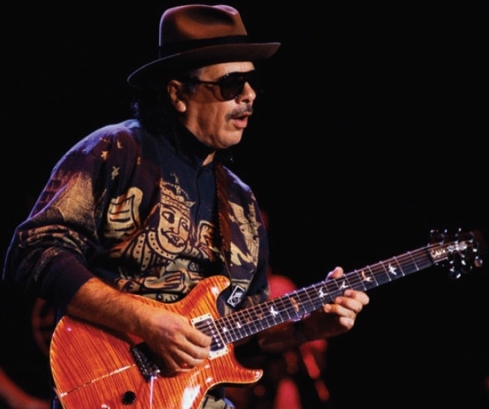
Φυσική για Μηχανικούς
Υπέρθεση
Εικόνα: O Carlos Santana εκμεταλλεύεται τα στάσιμα κύματα που δημιουργούνται από διαφορετικά κύματα που «προστίθενται» στις χορδές του. Αλλάζει νότα στην κιθάρα του πιέζοντας τις χορδές σε διαφορετικά σημεία, μεγαλώνοντας ή μικραίνοντας το μήκος του τμήματος της χορδής που ταλαντώνεται.

Slide 4
Υπέρθεση
Μελέτη κυματικής
Βασική διαφορά κυμάτων από σωματίδια
Συνδυασμός σωματιδίων δίνει ένα σώμα
Για να συμβεί πρέπει τα σωματίδια να βρίσκονται σε διαφορετικά σημεία του χώρου
Συνδυασμός κυμάτων δίνει ένα κύμα
Για να συμβεί πρέπει τα κύματα να βρίσκονται στο ίδιο σημείο!
Σημαντικό: τα κύματα μπορούν να συνδυαστούν, να συνυπάρξουν, να συμβάλλουν στην ίδια θέση του χώρου!
Για να αναλύσουμε τέτοιες συμπεριφορές, απαιτείται η αρχή της υπέρθεσης

Slide 5
Υπέρθεση
Αρχή της υπέρθεσης
Αν σε κάποιο μέσο διαδίδονται δυο ή περισσότερα κύματα, η συνισταμένη τιμή της κυματοσυνάρτησης σε οποιοδήποτε σημείο είναι το αλγεβρικό άθροισμα των τιμών των κυματοσυναρτήσεων των επιμέρους κυμάτων
Τέτοια κύματα λέγονται γραμμικά
Ο συνδυασμός δυο διαφορετικών κυμάτων στην ίδια περιοχή του χώρου λέγεται συμβολή

Slide 6
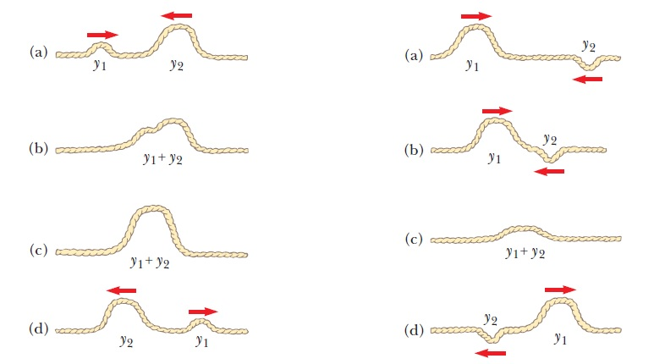
Υπέρθεση
Αρχή της υπέρθεσης
Ενισχυτική Συμβολή Καταστρεπτική Συμβολή

Slide 7
Υπέρθεση
Αρχή της υπέρθεσης

Slide 8
Υπέρθεση
Αρχή της υπέρθεσης

Slide 9
Υπέρθεση
Υπέρθεση ημιτονοειδών κυμάτων
Δυο ημιτονοειδή κύματα που διαδίδονται προς μια κατεύθυνση
Ίδια συχνότητα $ω$, μήκος κύματος $λ$, και πλάτος $A$
Διαφορετική αρχική φάση $φ$
$$y_{1}(x,t)=A\sin\left(kx−ωt\right), y_{2}(x,t)=A\sin\left(kx−ωt+φ\right)$$
$y(x,t)=y_{1}(x,t)+y_{2}(x,t)$
$$=A\left[\sin\left(kx−ωt\right)+\sin\left(kx−ωt+φ\right)\right]$$
$=\left[2A\cos\left(\frac{φ}{2}\right)\right]sin⁡\left(kx−ωt+\frac{φ}{2}\right)$

Slide 10
Υπέρθεση
Υπέρθεση ημιτονοειδών κυμάτων
$y\left(x,t\right)=\left[2A\cos\left(\frac{φ}{2}\right)\right]sin⁡\left(kx−ωt+\frac{φ}{2}\right)$
Ίδια συχνότητα
Ίδιο μήκος κύματος
(α) $φ=0, 2π, 4π, …$
Πλάτος $2Α$
Κύματα σε φάση
Ενισχυτική συμβολή
(b) $φ=π, 3π, 5π, …$
Πλάτος 0
Κύματα εκτός φάσης
Καταστρεπτική συμβολή
(c) Άλλες περιπτώσεις
0 < Πλάτος < $2Α$

Slide 11
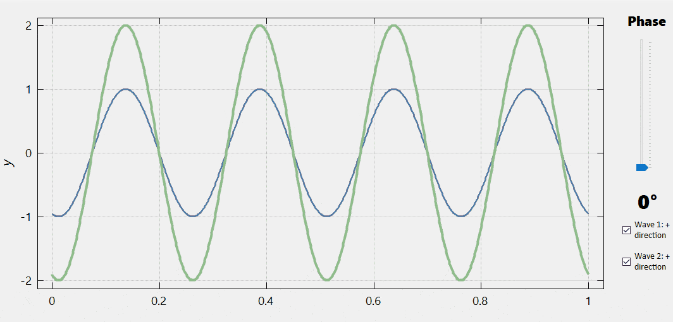
Υπέρθεση
Υπέρθεση ημιτονοειδών κυμάτων

Slide 12
Υπέρθεση
Υπέρθεση ημιτονοειδών κυμάτων – σύνοψη
$$y_{1}(x,t)=A\sin\left(kx−ωt\right), y_{2}(x,t)=A\sin\left(kx−ωt+φ\right)$$
$$y(x,t)=y_{1}(x,t)+y_{2}(x,t)=\left[2A\cos\left(\frac{φ}{2}\right)\right]sin⁡\left(kx−ωt+\frac{φ}{2}\right)$$
$$φ=2kπ, k∈Z$$
$$φ=(2k+1)π, k∈Z$$
$$φ≠mπ, m∈Z$$

Slide 13
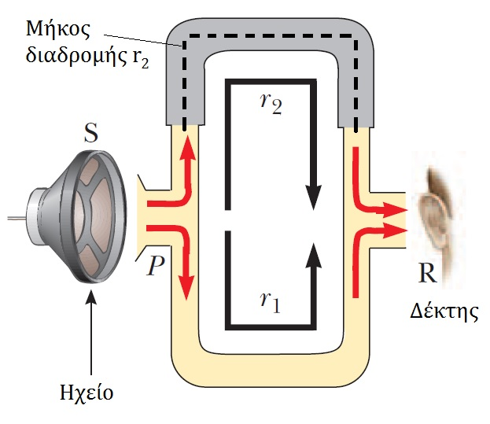
Υπέρθεση
Συμβολή ηχητικών κυμάτων
Τα κύματα έχουν εν γένει το καθένα τη δική του αρχική φάση
…ενώ μπορεί να διανύουν και διαφορετικές διαδρομές
Ηχητικά κύματα από το ηχείο ακολουθούν διαφορετική διαδρομή
Έχουν το ίδιο πλάτος $Α$ και συχνότητα $ω$
Απόσταση ηχείου από δέκτη = μήκος διαδρομής

Slide 14
Υπέρθεση
Συμβολή ηχητικών κυμάτων
Διαφορά διαδρομής $Δr=|r_{2}−r_{1}|$
Φάση του καθενός κύματος
$Φ_{i}=kr_{i}−ωt+φ_{i}$
Τότε
$$y(r,t)=2A\cos\left(\frac{Φ_{2}−Φ_{1}}{2}\right)sin⁡\left(\frac{Φ_{1}+Φ_{2}}{2}\right)$$
$$=2A\cos\left(\frac{Φ_{2}−Φ_{1}}{2}\right)sin⁡\left(k\frac{r_{1}+r_{2}}{2}−ωt+\frac{φ_{1}+φ_{2}}{2}\right)$$

Slide 15
Υπέρθεση
$$y(x,t)=2A\cos\left(\frac{Φ_{2}−Φ_{1}}{2}\right)sin⁡\left(\frac{Φ_{1}+Φ_{2}}{2}\right)$$
Συμβολή ηχητικών κυμάτων
Έστω
$$Φ_{2}−Φ_{1}=ΔΦ$$
Αν $ΔΦ = 2mπ$, $m=0,1,2,3,…$ τότε τα κύματα συμβάλλουν ενισχυτικά
Αφού
$$2A\cos\left(\frac{ΔΦ}{2}\right)=2A\cos\left(\frac{2mπ}{2}\right)=2A\cos\left(mπ\right)=±2A$$
Αν $ΔΦ = (2m+1)π$, $m=0,1,2,3,…$ τότε τα κύματα συμβάλλουν καταστρεπτικά
Αφού
$$2A\cos\left(\frac{ΔΦ}{2}\right)=2A\cos\left(\frac{\left(2m+1\right)π}{2}\right)=2A\cos\left(mπ+\frac{π}{2}\right)=0$$
Άρτιο πολλαπλάσιο του π
Περιττό πολλαπλάσιο του π

Slide 16
Υπέρθεση
$$Φ_{i}=kr_{i}−ωt+φ_{i}$$
Συμβολή ηχητικών κυμάτων
Επίσης
$$Φ_{2}−Φ_{1}=ΔΦ=k\left(r_{2}−r_{1}\right)+φ_{2}−φ_{1}=2π\frac{Δr}{λ}+Δφ$$
Αν η αρχική φάση είναι ίδια (π.χ. κοινή πηγή ήχου):
$$Δφ=0$$
Ενισχυτική συμβολή (σε κοινή πηγή ήχου):
$$2π\frac{Δr}{λ}=2mπ⟺Δr=mλ, m=0,1,2,3,…$$
Καταστρεπτική συμβολή (σε κοινή πηγή ήχου):
$$2π\frac{Δr}{λ}=\left(2m+1\right)π⟺Δr=\left(2m+1\right)\frac{λ}{2}, m=0,1,2,3…$$

Slide 17
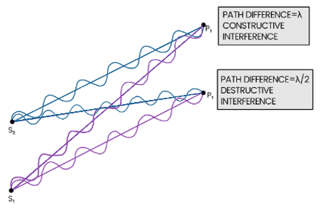
Υπέρθεση
Συμβολή ηχητικών κυμάτων – σύνοψη
$$y_{1}\left(r,t\right)=A\sin\left(kr−ωt+φ_{1}\right) \\ y_{2}(r,t)=A\sin\left(kr−ωt+φ_{2}\right)$$
$$y(r,t)=y_{1}(r,t)+y_{2}(r,t)=\left[2A\cos\left(\frac{ΔΦ}{2}\right)\right]sin⁡\left(\frac{Φ_{1}+Φ_{2}}{2}\right)$$
$$A sin⁡(Φ_{1}) \\ A sin(Φ_{2})$$
0
$$ΔΦ=2π\frac{Δr}{λ}+Δφ$$
$$r_{1}$$
$$r_{2}$$
«σε φάση»
Αν βρίσκονται «σε φάση», τότε:
$$r_{3}$$
$$Δr=mλ, m=0,1,2,3,…$$
$$r_{4}$$
$r_{i}=$ διαδρομή από πηγή ως σημείο P₁
$$Δr=\frac{\left(2m+1\right)λ}{2}, m=0,1,2,3,…$$

Slide 18
Υπέρθεση
$$ΔΦ=2π\frac{Δr}{λ}+Δφ$$
Συμβολή ηχητικών κυμάτων
Καταστρεπτική συμβολή – πότε συμβαίνει?
Λόγω διαφοράς αρχικής φάσης $Δφ$ - (a)
Λόγω διαφορετικής θέσης της πηγής - (b)
Διαφορετικό μήκος διαδρομής $Δr$ (που εξαρτάται από το $λ$)
Λόγω και των δυο παραπάνω παραγόντων - (c)
Στο παρακάτω σχήμα, έχουμε $ΔΦ=π$ σε κάθε περίπτωση
Θεωρούμε ότι $k$ και $ω$ είναι τα ίδια στα δυο κύματα

Slide 19
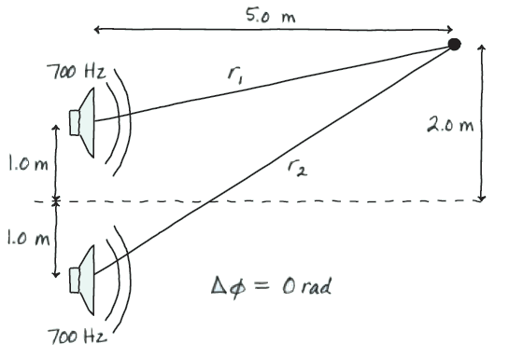
Υπέρθεση
$$ΔΦ=2π\frac{Δr}{λ}+Δφ$$
Παράδειγμα:
Δυο ηχεία βρίσκονται σε απόσταση 2.0 μέτρων και σε φάση. Εκπέμπουν συχνότητα 700 Hz σε ένα δωμάτιο που ο ήχος διαδίδεται με ταχύτητα 341 m/s. Ένας ακροατής στέκεται στο σημείο του σχήματος. Τι είδους συμβολή υπάρχει στο σημείο? Πώς αλλάζει η απάντησή σας αν τα ηχεία βρίσκονται εκτός φάσης?

Slide 20
Υπέρθεση
Παράδειγμα – Λύση:

Slide 21
Υπέρθεση
Παράδειγμα – Λύση:

Slide 22
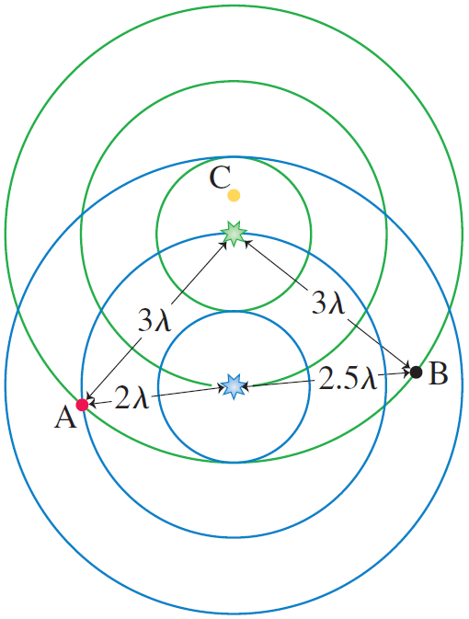
Υπέρθεση
$$Δr=mλ, m=0,1,2,3,…$$
$$Δr=\left(2m+1\right)\frac{λ}{2}, m=0,1,2,3,…$$
Quiz:
Θεωρήστε δυο πηγές ίδιες και σε φάση μεταξύ τους
Στα σημεία Α, Β, C υπάρχει καταστρεπτική ή ενισχυ- τική συμβολή?

Slide 23
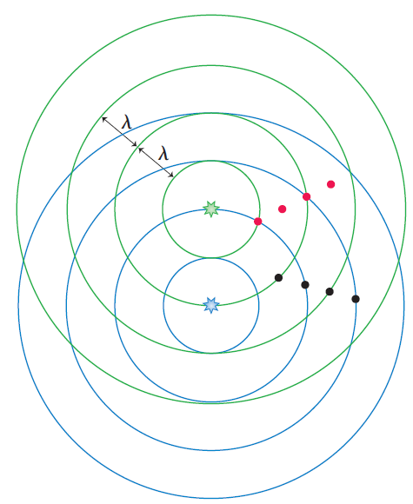
Υπέρθεση
Συμβολή ηχητικών κυμάτων
Κοινές πηγές
Ίδιο $k$, ίδιο $f$, ίδιο $A$, $Δφ=0$
Ενισχυτική συμβολή
Τα πυκνώματα του ενός κύματος συμπίπτουν με αυτά του άλλου – το ίδιο και τα αραιώματα
Καταστρεπτική συμβολή
Τα πυκνώματα του ενός συμπίπτουν με τα αραιώματα του άλλου

Slide 24
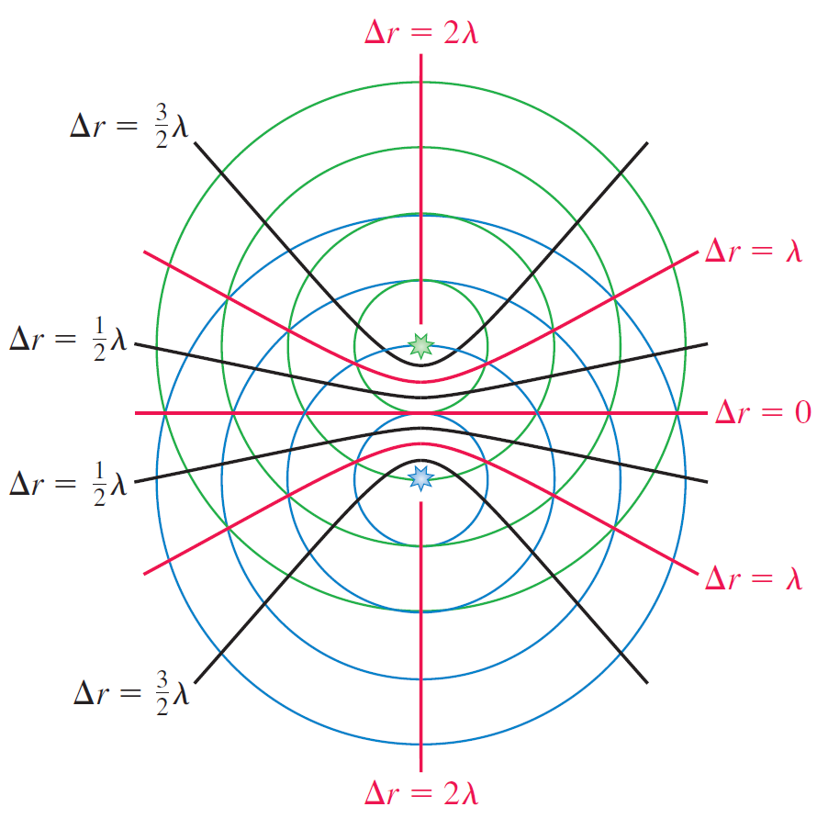
Υπέρθεση
Υπέρθεση ηχητικών κυμάτων

Slide 25
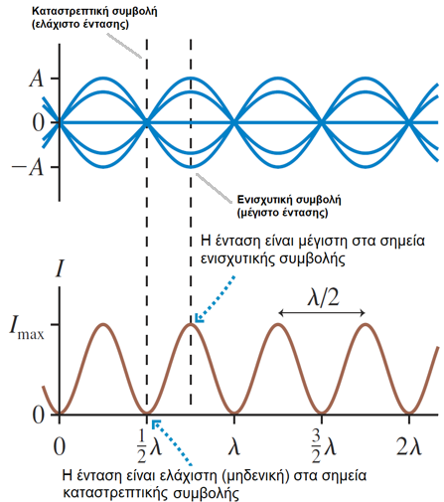
Υπέρθεση
Ένταση ηχητικών κυμάτων
Μπορεί κανείς να δείξει ότι η ένταση $I$ενός ηχητικού κύματος είναι ανάλογη του τετραγώνου του πλάτους του συνολικού κύματος $A′$
$$I=c{A′}^{2} \\ =c{\left(2A\cos\left(\frac{ΔΦ}{2}\right)\right)}^{2}$$
Η ένταση $I$ του ήχου είναι μέγιστη στα σημεία ενισχυτικής συμβολής και μηδενική (ελάχιστη) στα σημεία καταστρεπτικής συμβολής
https://www.youtube.com/watch?v=b87QZtYKmqo

Slide 26
Υπέρθεση

Slide 27
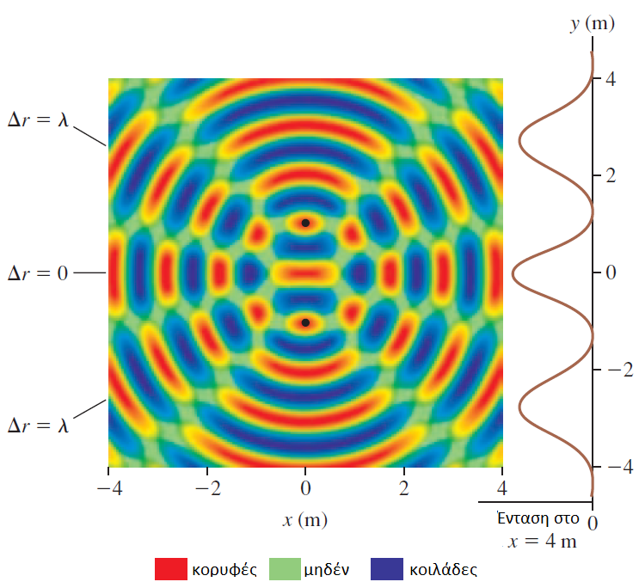
Υπέρθεση
Δυο κοινές πηγές
Ένταση ηχητικών κυμάτων

Slide 28
Υπέρθεση
Συμβολή
ηχητικών
Κυμάτων

Slide 29
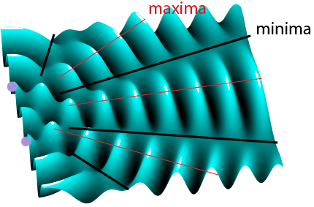
Υπέρθεση
Συμβολή ηχητικών κυμάτων: μέγιστα/ελάχιστα έντασης

Slide 30
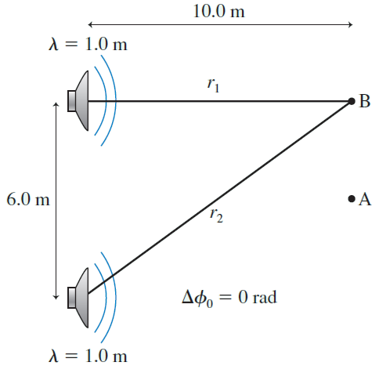
Υπέρθεση
Παράδειγμα:
Δυο ηχεία βρίσκονται σε απόσταση 6.0 μέτρων και σε φάση. Εκπέμπουν μήκος κύματος $λ=1.0$ m. Κάθε ηχείο δημιουργεί ήχο με ένταση $I_{0}$. Ένας ακροατής στέκεται στο σημείο A του σχήματος (στη μεσοκάθετο της απόστασης των ηχείων). Ένας δεύτερος ακροατής στέκεται στο σημείο Β. Ποιες είναι οι εντάσεις που λαμβάνουν σε όρους $I_{0}$?

Slide 31
Υπέρθεση
Παράδειγμα – Λύση:

Slide 32
Υπέρθεση
Παράδειγμα – Λύση:

Slide 33
Τέλος Διάλεξης

